Slide 1


Unidad 4
Procesos y definiciones
Segundo semestre 2025
Escuela de Ingenieria de Ciencias Y Sistemas
Facultad de Ingenieria
Universidad de San Carlos de Guatemala

Slide 2
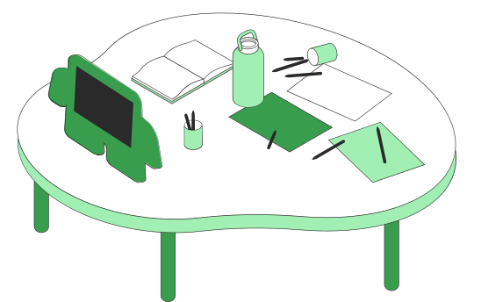
Agenda
Solución parte practica P1
Recordatorios
Procesos
Definiciones
Ejemplo 1
Ejemplo 2

Slide 3
Agenda
Combiner
Recordatorios
Separator
Corto 1
Tarea #2

Slide 4


Video de la semana
https://www.youtube.com/watch?v=mb3JrxuCoBM

Slide 5


Procesos y Definiciones

Slide 6
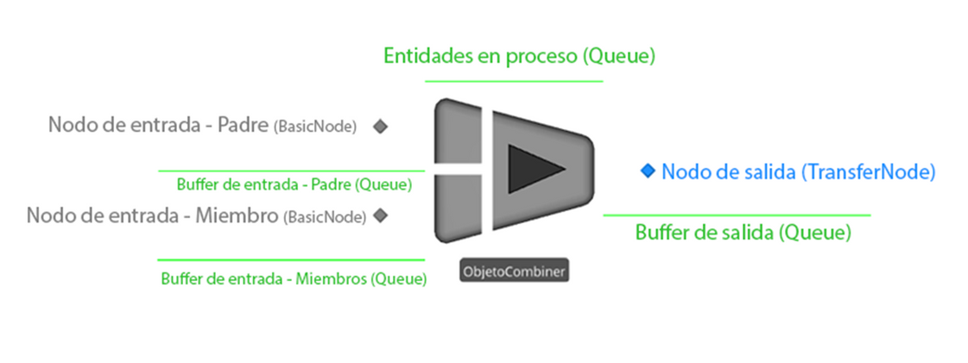
Combiner
Este objeto permite crear grupos de entidades y asociarlos a una entidad representativa. Las entidades que se desean agrupar se denominan miembros, y la entidad representativa se conoce como entidad padre. Al grupo de entidades miembro se le llama Batch.
El objeto cuenta con dos nodos de entrada y uno de salida. El primer nodo de entrada recibe a las entidades padre, y el segundo a las entidades miembro. Cada grupo está compuesto por una sola entidad padre, y la cantidad de entidades miembro se define en la propiedad Batch Quantity.

Slide 7
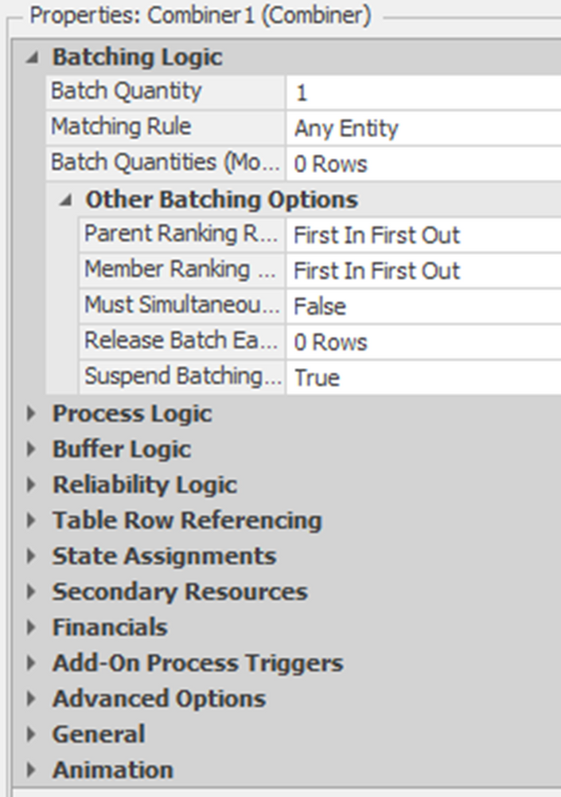
Combiner
Batch Quantity: Define el tamaño del lote o grupo a crear, es decir, la cantidad de entidades miembro que formarán parte del grupo.
Matching Rule: Es la regla utilizada para comparar las entidades que llegan al objeto, con el fin de agrupar solo aquellas que cumplan ciertos criterios.
Batch Quantities (More): Permite definir entidades miembro adicionales que deben recopilarse y adjuntarse a una entidad padre.

Slide 8
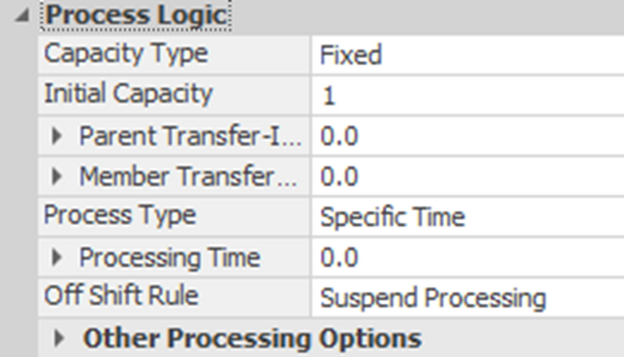
Combiner
Capacity Type: Define la forma de trabajo del combinador, es decir, cómo gestiona la capacidad para formar lotes.
Initial Capacity: Establece la cantidad de lotes que se pueden generar simultáneamente al inicio de la simulación.
Parent Transfer-In Time: Es el tiempo que toma transferir una entidad padre al combinador.
Member Transfer-In Time: Es el tiempo que toma transferir una entidad miembro al combinador.

Slide 9
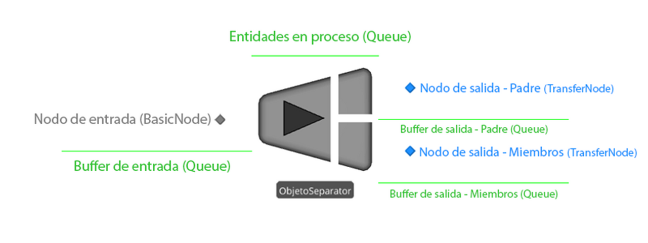
Separator
Este objeto tiene como función principal separar un batch de su entidad padre. Cuenta con un nodo de entrada y dos nodos de salida: el primero para la entidad padre y el segundo para las entidades miembro. Cada nodo de salida dispone de su respectiva cola o buffer de salida.
Este objeto simula el desempaquetado de entidades, dividiendo los grupos en dos tipos diferentes: entidades padre y entidades miembro.

Slide 10
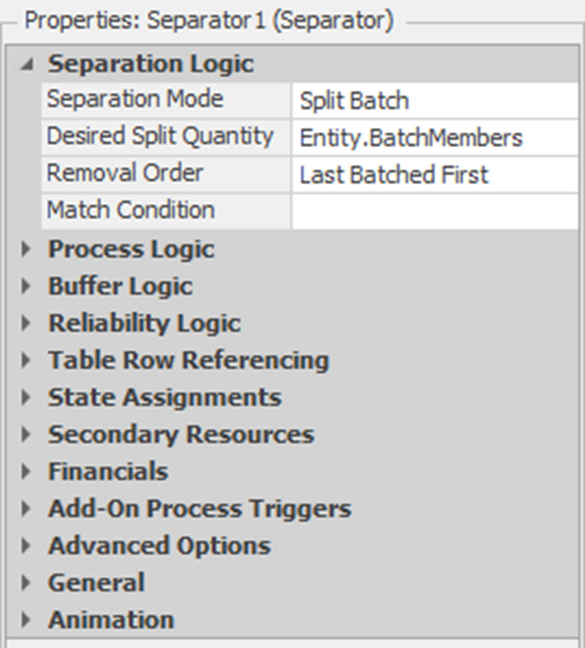
Separator
Separation Mode: Define el modo de separación. Permite realizar la acción inversa al combinador, es decir, separar un lote en sus entidades individuales o crear una nueva entidad a partir del lote.
Desired Split Quantity: Indica el número de entidades que se deben extraer del lote durante la separación.
Removal Order: Especifica el orden en que se separarán las entidades dentro del lote.

Slide 11
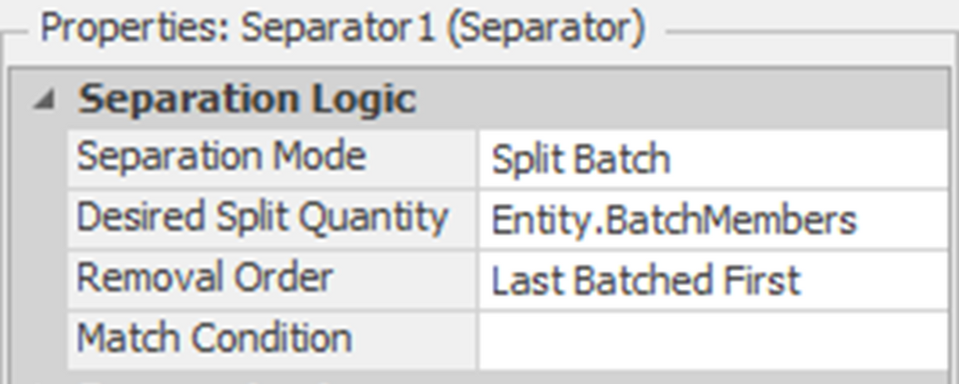
Separator
Match Condition: Indica la condición que se utilizará para filtrar las entidades miembro del lote. Solo las entidades que cumplan con esta condición serán separadas del lote. Si no se establece ninguna condición, se separarán todas las entidades miembro sin distinción.

Slide 12
Separator - Process Logic
Match Condition: Indica la condición que se utilizará para filtrar las entidades miembro del lote. Solo las entidades que cumplan con esta condición serán separadas del lote. Si no se establece ninguna condición, se separarán todas las entidades miembro sin distinción.

Slide 13
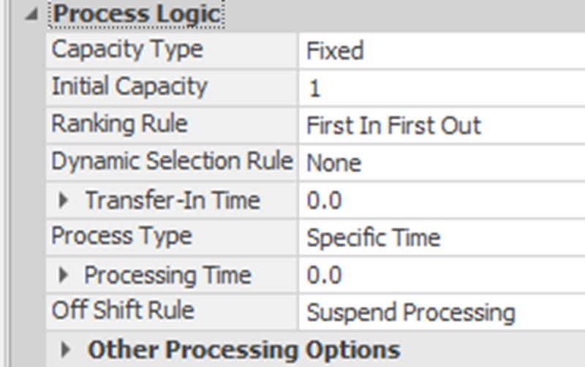
Separator - Process Logic
Capacity Type: Define la forma de trabajo del separador, es decir, cómo gestiona su capacidad operativa.
Initial Capacity: Establece la cantidad de lotes que se pueden separar simultáneamente.

Slide 14
Separator - Process Logic
Ranking Rule: Es la regla estática que se utiliza para ordenar las entidades en espera.
Dynamic Selection Rule: Indica si el objeto seleccionará dinámicamente la próxima entidad a ser separada, utilizando una regla dinámica de selección.

Slide 15

Ejemplo !

Slide 16
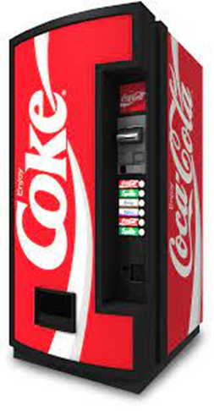


Una empresa de gaseosas desea empacar 12 botellas por caja. El tiempo de empacado sigue una distribución uniforme entre 1 y 2 minutos. La empresa cuenta con dos tipos de bebidas, y requiere que cada caja contenga únicamente un tipo de bebida.
Una vez que las cajas han sido llenadas, salen de la fábrica y se reparten a las tiendas. En las tiendas, las cajas son desempaquetadas (separadas) siguiendo una distribución exponencial con una media de 1 minuto por caja.

Slide 17
Una empresa de gaseosas desea empacar 100 botellas por caja. El tiempo de empacado sigue una distribución uniforme, con un mínimo de 10 minutos y un máximo de 15 minutos. La empresa cuenta con 8 tipos de bebidas y requiere que cada caja contenga únicamente un tipo de bebida.
Una vez que las cajas están llenas, salen de la fábrica y son repartidas a las tiendas. En las tiendas, las cajas son desempaquetadas siguiendo una distribución exponencial con media de 1 minuto por caja.

Slide 18
Conceptos clave aprendidos
Combiner
Separator
Procesos de logica

Slide 19

Valor de la semana
Tolerancia, comprender los requerimientos, cambios que los clientes solicitan o requieren y poder realizarlos correctamente.

Slide 20
Referencias
Laguna, Manuel; Marklund, Johan. Business Process Modeling, Simulation and Design – 3era Edición. CRC Press. 2019
Law, Averill M. Simulation Modeling & Analysis – 4ta Edición. McGraw Hill, New York, USA 2007

Slide 21

¿Dudas?
Recuerda que tenemos nuestro foro semanal donde puedes
consultar cualquier duda que te surja en la semana

